Slide 1

PROYECTO “SISTEMA WEB CLÍNICA VETERINARIA PUCARA DE SAN BERNARDO”
PRESENTACIÓN FINAL CAPSTONE
Docente
Marcela Andrea Orellana Silva
Equipo alumnos
Ignacio Geldres Rivera
Sebastián Vásquez Castro
Duoc UC Sede San Bernardo
Escuela de Informática y Telecomunicaciones
Ingeniería en Informática
2025

Slide 2

Ignacio Geldres Rivera
  Scrum Master, Developer
Integrantes del Proyecto
Sebastián Vásquez Castro
  Developer
Notes:
Nombre de estudiante
Cargo
Funciones desempeñadas

Slide 3

Definición del Contexto
El proyecto se desarrolla en la Clínica Veterinaria Pucará, en San Bernardo, donde la falta de una plataforma digital para la gestión de reservas genera ineficiencias. La necesidad es mejorar la experiencia del usuario y optimizar la gestión interna mediante un sistema web que facilite las reservas y la comunicación con los tutores de mascotas.

Slide 4

Introducción
Este proyecto tiene como objetivo desarrollar un sitio web responsive para la Clínica Veterinaria Pucará, mejorando su presencia digital y optimizando la gestión de reservas y la comunicación con los tutores de mascotas. La solución incluye un sistema de reservas en línea, catálogo de servicios, fichas profesionales y un blog educativo, todo accesible desde dispositivos móviles y escritorio, lo que mejora la experiencia del usuario y aumenta la competitividad de la clínica.

Slide 5

Objetivo General
Desarrollar un sitio web responsive para la Clínica Veterinaria Pucará, con el fin de optimizar la experiencia del usuario en dispositivos móviles, tabletas y escritorio, incluyendo funcionalidades clave como la agenda de horas online, catálogo de servicios, y comunicación fluida con los tutores de mascotas.
Objetivos Específicos
Crear un sitio web adaptable a móviles, tabletas y escritorios.
Integrar un sistema de reservas en línea fácil de usar.
Desarrollar un catálogo de servicios y profesionales.
Implementar un blog educativo sobre cuidado de mascotas.
Agregar integración con Google Maps para ubicar la clínica.
Incluir canales de contacto como WhatsApp.
Notes:
Objetivos del proyecto
Escribir el Objetivo general
Listar objetivos específicos

Slide 6

Alcances y limitaciones del proyecto
Alcances:
Desarrollo de un sitio web responsive para la Clínica Veterinaria Pucará, que permita gestionar las reservas de citas, ofrecer información sobre servicios y profesionales, y facilitar la comunicación con los tutores de mascotas.
Integración de funcionalidades clave como agenda online, catálogo de servicios, blog educativo, y canales de contacto.
Implementación de un sistema de gestión de citas en tiempo real, accesible desde dispositivos móviles y escritorio.
Desarrollo de una base de datos local para gestionar los datos de los usuarios y las reservas.
Limitaciones:
El sistema no se implementará en la nube, lo que limita la escalabilidad futura y el acceso remoto.
El sistema dependerá de la infraestructura tecnológica actual de la clínica, sin previsión de nuevas actualizaciones de hardware o software.
El sistema web se desarrollará solo en español, sin incluir otros idiomas.
Notes:
Esta ppt pude ser opcional propongo que lo digan junto con sus objetivos en pro del tiempo

Slide 7

Propuesta de Solución
La solución propuesta es el desarrollo de un sitio web responsive para la Clínica Veterinaria Pucará, que permita optimizar la experiencia del usuario en dispositivos móviles, tabletas y escritorios. El sistema incluirá las siguientes funcionalidades clave:
Agenda de reservas online
Catálogo de servicios
Panel de administrador
Blog educativo
Canales de contacto
Notes:
Componentes
Es decir, el resumen de aspectos relevantes .
Esto implica “LISTAR”
Arquitectura, Componentes, Estimaciones de Costo, estudios y otros usado en el estudio, panificación y diseño del proyecto

Slide 8
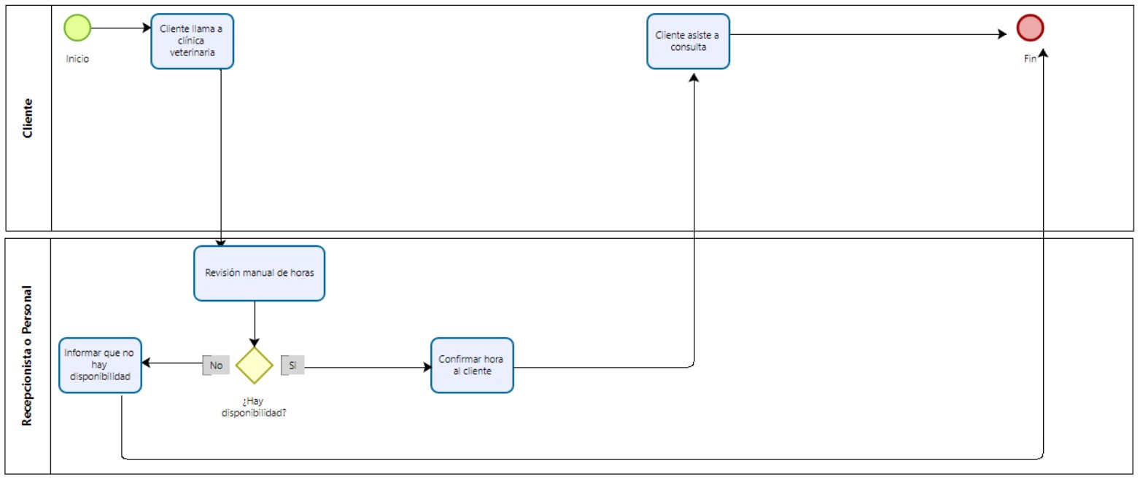
Artefactos
AS-IS

Slide 9
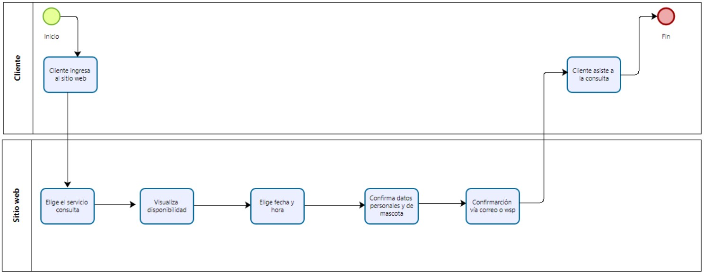
Artefactos
TO-BE

Slide 10

Metodología y equipo del proyecto
Para el desarrollo del sitio web de la Clínica Veterinaria Pucará, se utilizó la metodología Scrum, un marco ágil que nos permitió gestionar el proyecto de manera eficiente y adaptable a las necesidades del cliente. Scrum fue clave para organizar el trabajo en ciclos iterativos llamados sprints.
Equipo del proyecto:
Ignacio Geldres (Scrum Master, Developer)
Sebastián Vásquez (Developer)

Slide 11
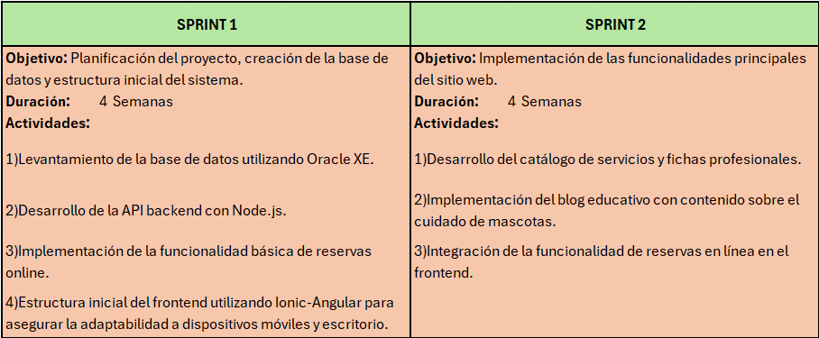
Planificación o Cronograma del proyecto o Sprints
Notes:
Describir la o las herramientas de planificación utilizada y su relación con el proyecto.
Una diapositiva.
Utilizar cronograma de inicio, indicando el cumplimiento al término del proyecto

Slide 12
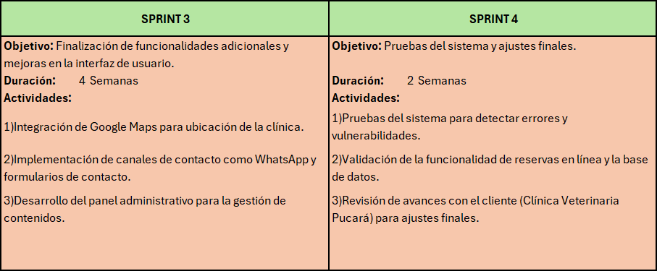
Planificación o Cronograma del proyecto o Sprints
Notes:
Describir la o las herramientas de planificación utilizada y su relación con el proyecto.
Una diapositiva.
Utilizar cronograma de inicio, indicando el cumplimiento al término del proyecto

Slide 13



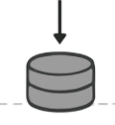
Arquitectura y Tecnologías del Proyecto
La arquitectura del sistema está compuesta por tres componentes principales:
1) Frontend: Ionic Framework, Angular y Tecnología web con Html, CSS y TypeScript.
2) Backend: Node.JS .
3) Base de datos: Oracle XE
4) Otras tecnologías con integración fueron Google Maps y WhatsApp.

Slide 14
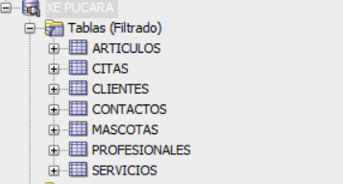
Modelo de Datos
Tablas principales
Citas: Información de reservas.
Clientes: Datos del tutor de mascotas.
Profesionales: Información de veterinarios.
Servicios: Catálogo de servicios ofrecidos.
Artículos: Posibles productos que ofrece la clínica.
Mascotas: Datos sobre las mascotas atendidas, vinculados a los clientes.
Contactos: Información de contacto adicional.
Relaciones:
Clientes ↔ Citas: Un cliente puede tener múltiples citas.
Citas ↔ Servicios: Cada cita puede incluir varios servicios.
Citas ↔ Profesionales: Cada cita es gestionada por un profesional específico.
Clientes ↔ Mascotas: Un cliente puede tener múltiples mascotas.
Artículos ↔ Servicios: Algunos servicios pueden estar vinculados a la venta de productos.

Slide 15


Resultados del Proyecto
El proyecto resultó en el desarrollo de un sitio web responsivo para la Clínica Veterinaria Pucará, con un sistema de reserva de citas en línea, catálogo de servicios. Se implementó un blog educativo, canales de contacto directo como WhatsApp, y una integración con Google Maps para facilitar la localización. Además, se creó un panel de administración autogestionable para la clínica, mejorando la eficiencia y la experiencia del usuario.

Slide 16

Demostración del Proyecto

Slide 17

APORTES Y BENEFICIOS
La clínica veterinaria mejorará su eficiencia, comunicación y alcance digital con sus clientes
La comunidad tendrá mayor acceso a educación sobre el bienestar animal que actualice la clínica veterinaria
Reducción de Tiempo en Registros

Slide 18

Obstáculos presentados durante el desarrollo
Integracion entre frontend y backend
Base de datos
validaciones en la reserva

Slide 19
INNOVACIÓN,FACTIBILIDAD Y VIABILIDAD
Innovación
Agendamiento en línea en tiempo real para la clínica.
Plataforma 100% responsive y optimizada para móviles.
Panel administrativo autogestionable.
Integración de buenas prácticas modernas (WhatsApp, Google Maps).
Factibilidad
Técnica: Tecnologías gratuitas y estables (Ionic, Node.js, Oracle XE).
Operativa: Personal puede usar el sistema sin conocimientos técnicos.
Económica: Bajo costo (solo dominio + hosting).
Humana: Curva de aprendizaje baja y alta disposición del personal.
Viabilidad
Técnica: Fácil de mantener, escalar y actualizar.
Económica: Costos mínimos para operar a largo plazo.
Operativa: Autogestión total del panel administrativo.
Social: Alta adopción por parte de tutores acostumbrados a agendar online.

Slide 20


Privacidad y Seguridad
El sistema web de la Clínica Veterinaria Pucará ha implementado una serie de validaciones de seguridad para proteger los datos de los usuarios y garantizar la integridad del sistema:
Validación de Campos de Entrada: Se validó RUT que tenga el formato correcto, Teléfono con su largo de 9 dígitos y Correo electrónico valida el formato adecuado.
Mensajes de Error Informativos: El sistema proporciona mensajes de error claros cuando los datos ingresados son incorrectos, como "Debes ingresar un apellido" o "RUT inválido", garantizando que el usuario pueda corregir fácilmente los errores.
Confirmación de Datos: Antes de finalizar la reserva, el sistema solicita la confirmación de los datos ingresados, garantizando que los usuarios puedan verificar y corregir cualquier error antes de completar el proceso.

Slide 21

Modelo de Sustentabilidad
Continuidad en la empresa: La Clínica Veterinaria Pucará podrá seguir utilizando el sitio web como una herramienta clave para la gestión de citas, comunicación con clientes y promoción de servicios, sin depender de recursos externos, gracias a su sistema autogestionable.
Apoyo institucional: El proyecto se enmarca en la Escuela de Informática y Telecomunicaciones de Duoc UC, lo que asegura que el desarrollo del sitio web se haya hecho con altos estándares técnicos.
Comunidad activa: La plataforma digital puede seguir evolucionando gracias a los comentarios de los clientes y al uso diario del sistema, permitiendo mejoras continuas en la experiencia de los usuarios y la gestión interna.
Escalabilidad futura: El sitio web está diseñado con tecnologías escalables (Ionic, Node.js, Oracle XE) que permiten la incorporación de nuevas funcionalidades en el futuro, como la integración con otros servicios o la expansión a otras clínicas de la red.

Slide 22

Modelo de Negocio
¿Qué es el proyecto y cómo se diferencia?
Es un sistema web para la Clínica Veterinaria Pucará que optimiza la gestión de citas y la comunicación con los tutores de mascotas, con un enfoque local, sin depender de la nube.
¿Cómo entrega valor?
Mejora la experiencia del usuario al facilitar reservas y consultas, y optimiza los procesos internos de la clínica.
¿Cómo entrega valor?
Mejora la experiencia del usuario al facilitar reservas y consultas, y optimiza los procesos internos de la clínica.
¿Para quién está hecho?
Está dirigido a los tutores de mascotas y a los profesionales de la clínica.

Slide 23

Conclusiones
El proyecto "Sistema Web Clínica Veterinaria Pucará" ha logrado los objetivos establecidos, transformando la manera en que la clínica interactúa con los tutores de mascotas y gestionan sus citas. Con la implementación de un sitio web responsivo y un sistema de reservas en línea, se ha optimizado el acceso a los servicios, mejorando la eficiencia operativa de la clínica.
Impacto del proyecto
Mejora en la experiencia del usuario: Los clientes ahora pueden gestionar sus citas de manera ágil, lo que reduce la dependencia de métodos tradicionales y aumenta la satisfacción.
Eficiencia operativa: La clínica tiene ahora una herramienta de gestión moderna que facilita la administración de citas, servicios y comunicación con los clientes.
Visibilidad y competitividad: El sitio web contribuye a la presencia digital de la clínica, colocándola en una posición más competitiva dentro del mercado local.

Slide 24
Reflexión
Comprendí cómo cada tarea se conectaba con el sistema completo y su impacto en la clínica.
Identifiqué la importancia de documentar, validar requisitos y ajustar el proyecto según retroalimentación.
Reflexión
Obstáculos
El principal obstáculo fue tiempo necesario para integrar funcionalidades e integraciones y la poca experiencia en proyectos reales.
Aporte
El proyecto mejoró la gestión de citas y la comunicación en la clínica, brindando una solución digital eficiente y moderna, a la vez que me permitió aplicar metodologías ágiles.
Notes:
En primer lugar debes considerar que tal como se mencionó anteriormente, la reflexión nos ayuda a ir consolidando nuestras competencias por cuanto somos capaces de situarnos en distintos escenario. En este sentido, se recomienda iniciar la práctica reflexiva con preguntas que te lleven a la comprensión de lo que realizaste y a la relación con otros componentes del centro de práctica en el que te desempeñas, preguntas tales
como:
¿Entendí las partes de la tarea que me encargaron y cómo se conectaban?,
¿entiendo la importancia de esta tarea en el contexto de la empresa?,
¿De qué manera esta actividad se relaciona con otras actividades?
Luego se puede pasar a preguntas más complejas que refieren al análisis y evaluación de lo que se está realizando, con preguntas como
¿Fueron eficaces las estrategias, habilidades o procedimientos que usé para desarrollar la actividad?
¿Qué estoy aprendiendo o. aprendí ? ¿Por qué es importante?
Finalmente, es importante reflexionar sobre cómo podría mejorar el desempeño, cómo esto aporta a mi perfil profesional, entre otras. Además de analizar cuáles son los espacios de mejora del centro de práctica y cómo desde su rol como especialista puede aportar.

Slide 25
PREGUNTAS DE LA COMISIÓN

